Slide 1






2023-06-29 ~ 2023-07 - 06
MES 시스템 구축과정
그룹 : Jackpot Factory
PROJECT
품질 관리
for 스마트 팩토리
한가람 IT 센터 스마트 팩토리 교육
1
JackPot Factory

Slide 2





목차
01
02
03
프로 젝트 개요
프로젝트 주제
프로젝트 구축 이점
04
04
05
06
개발환경
개발 산출물
테스트 시나리오
주요화면
07
느낀점
한가람 IT 센터
2

Slide 3

1. 프로젝트 개요
1. 프로젝트 개요
간단 소개 : 불량 내역 관리
개발 기간 : 2023-06-29 ~ 2023-07-06
개발 인원 : 3명
주요 기능
- 생산 실적 불량 조회
- 불량품 일괄 등록
- 불량품 로트 채번
- 판정 이력 및 폐기 분석
한가람 IT 센터 스마트 팩토리 교육
3

Slide 4




2. 프로젝트 주제
1
생산 실적 불량 조회
불량품 일괄 등록
2
생산 실적 등록 과정 중 불량 생산되는 제품을 조회
생산 과정 중 생긴 불량품을 일괄적으로 다룰 수 있도록 불량코드 사용
3
불량품 로트 체번
판정 이력 및 폐기 분석
4
품질 검사가 끝난 후 양품은 정상적으로 제고 및 로트 트랙킹에 돌아가도록 불량품 로트를 체번
품질 검사 과정에서 생긴 판정 이력
폐기된 제품들을 로트를 통하여 분석
3

Slide 5



3. 프로젝트 구축 이점
01
02
03
품질 처리 프로세스 과정
LOT 및 코드 단위를 통한 관리
품질 분석
생산 실적에서 불량이 된 후 품질 처리되어 가는 과정을 확인 가능
LOT 및 코드 단위를 통한 관리를 통하여 제품 편리하게 관리 가능
LOT 단위를 통한 관리를 통하여 폐기처리된 라인의 불량률 및 거래처 확인 가능
4

Slide 6



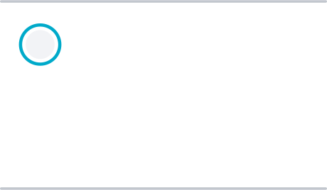


4. 개발 환경
1. 프로그래밍 TOOL
2. 데이터 베이스
3. 사용 컴포넌트
MICROSOFT Visual studio 2019
Enterprise
SQL Server 2019
Microsoft SQL Server Management
Studio
Infragistics Component V 11.1
Telerik Report V7.2.13.1105
5

Slide 7

5. 품질 검사 테스트 시나리오
01
02
03
생산 실적 등록 및 조회
불량 품목 등록 및 대기
품질 검사 판정
(수량 및 사유 선정)
04
05
06
합격 판정 품목
로트 연결 및 재고 이동
품질 판정 이력 확인
폐기 내역 분석
17

Slide 8
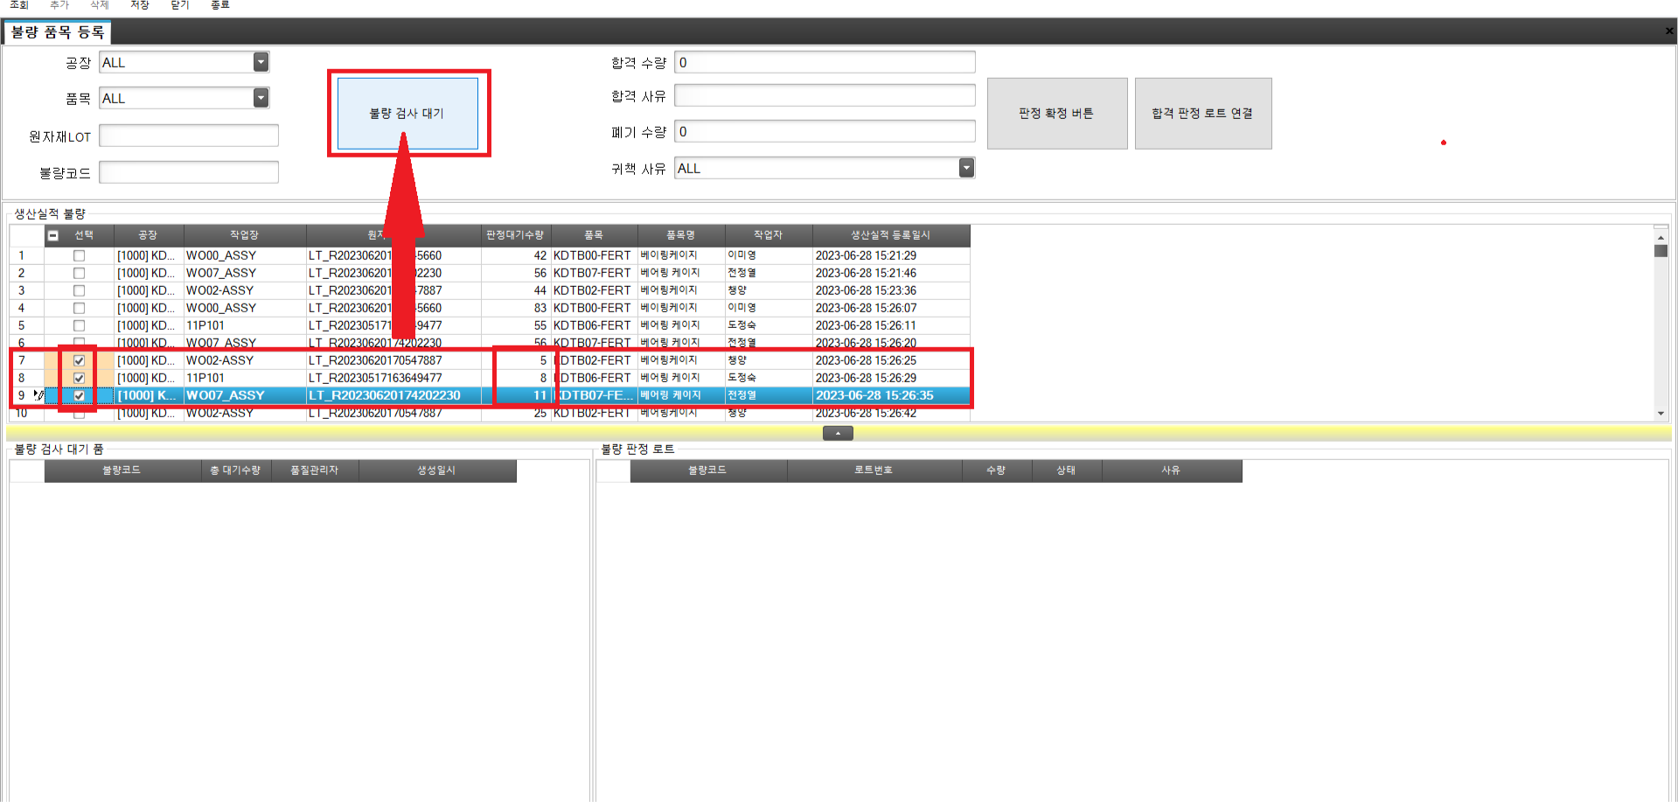
6-1. 주요화면 - 불량 품목 등록
20XX
10
Simple Business Presentation
MIRICOMPANY

Slide 9
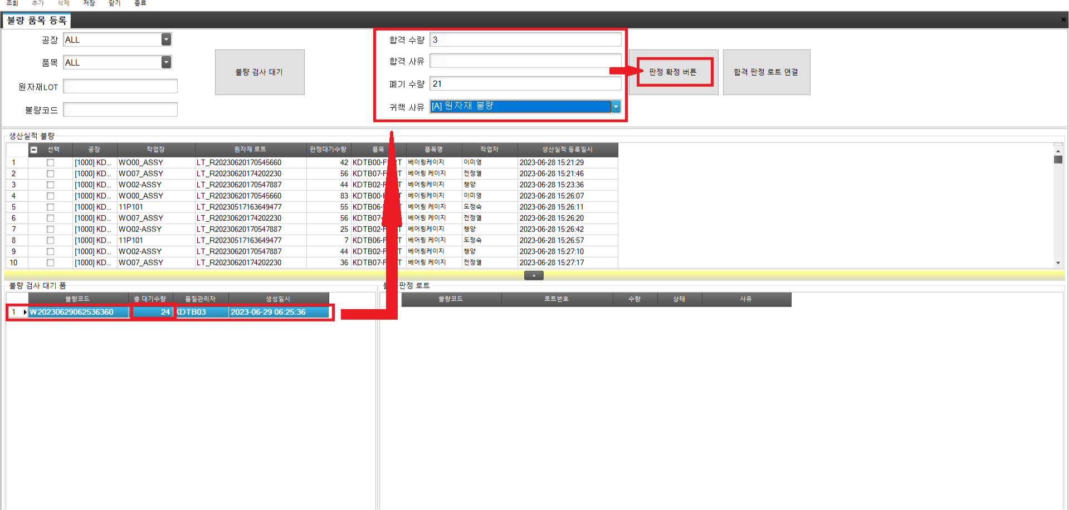
6-1. 주요화면 - 불량 품목 등록
20XX
11
Simple Business Presentation
MIRICOMPANY

Slide 10
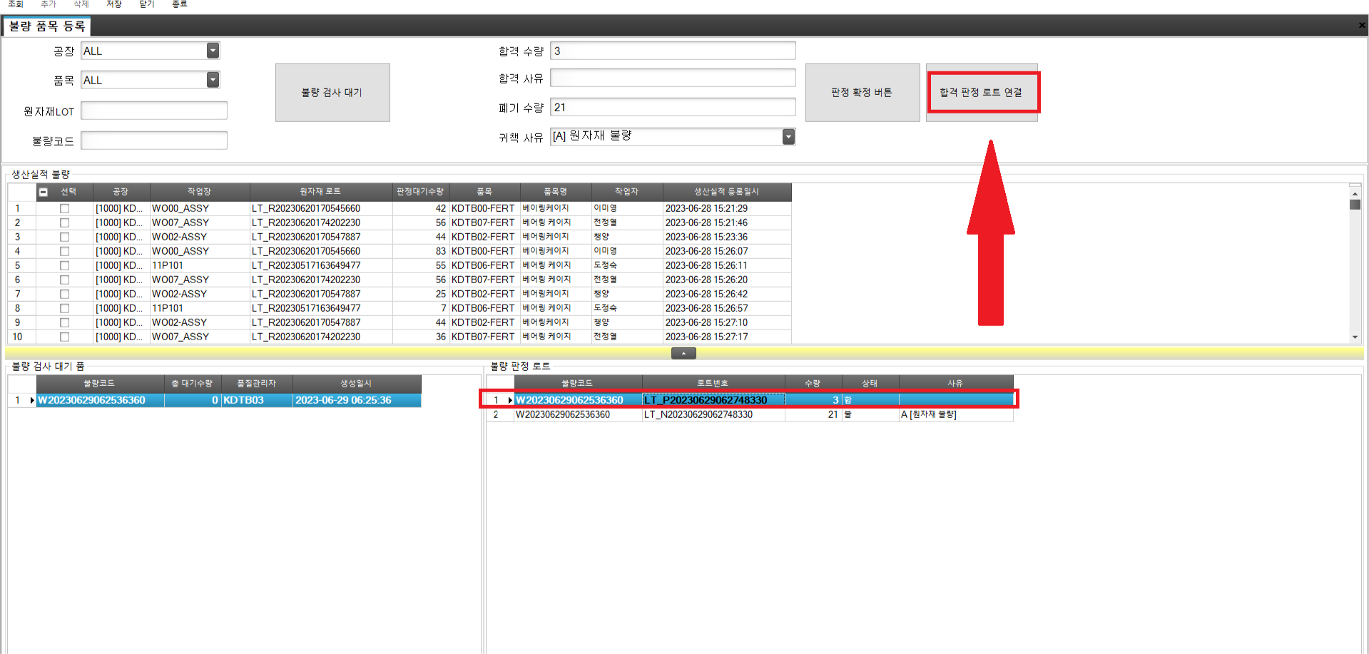
6-1. 주요화면 - 불량 품목 등록
20XX
12
Simple Business Presentation
MIRICOMPANY

Slide 11
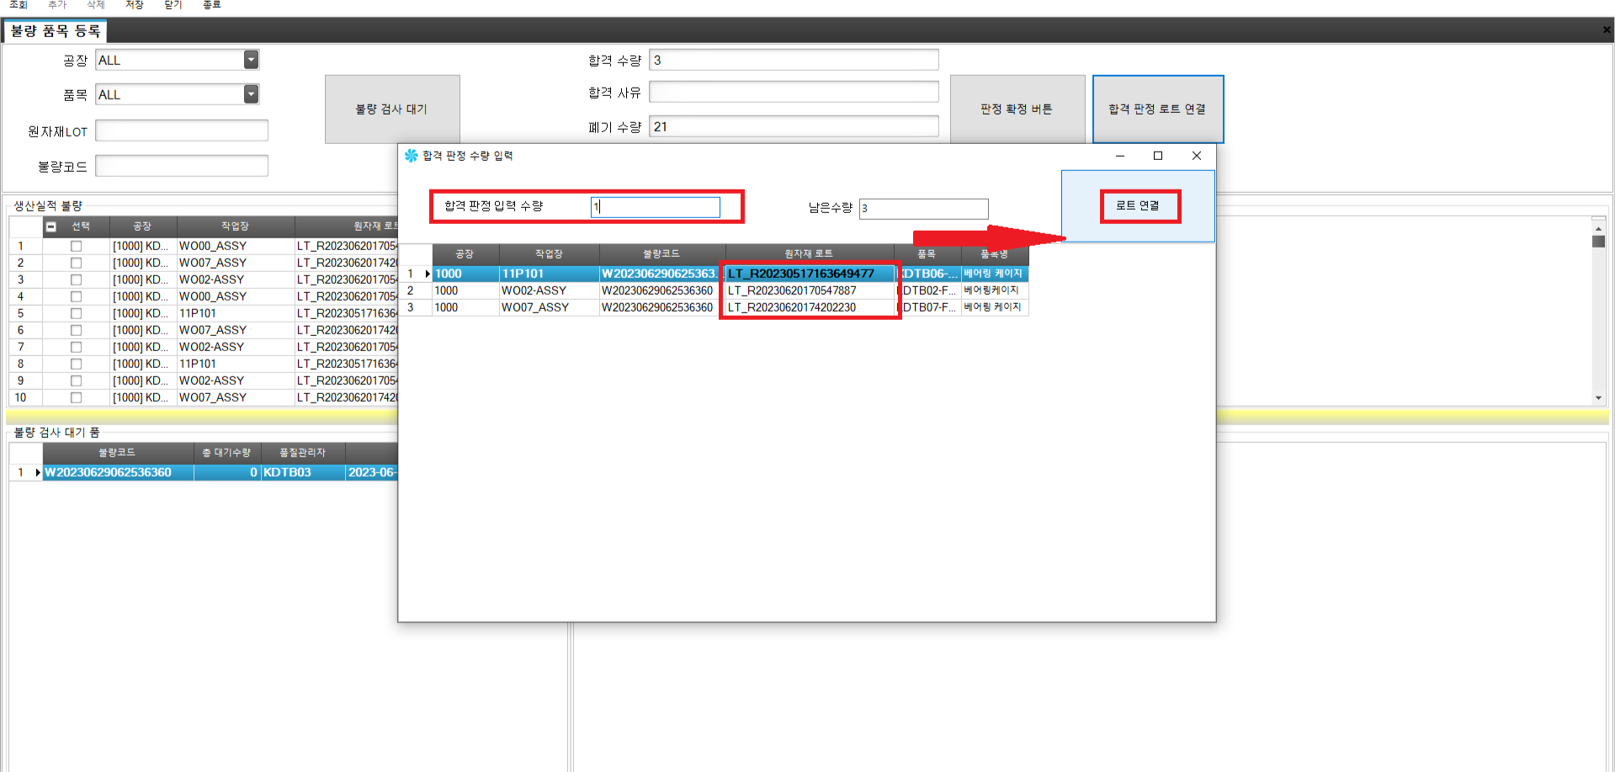
6-1. 주요화면 - 불량 품목 등록
20XX
13
Simple Business Presentation
MIRICOMPANY

Slide 12
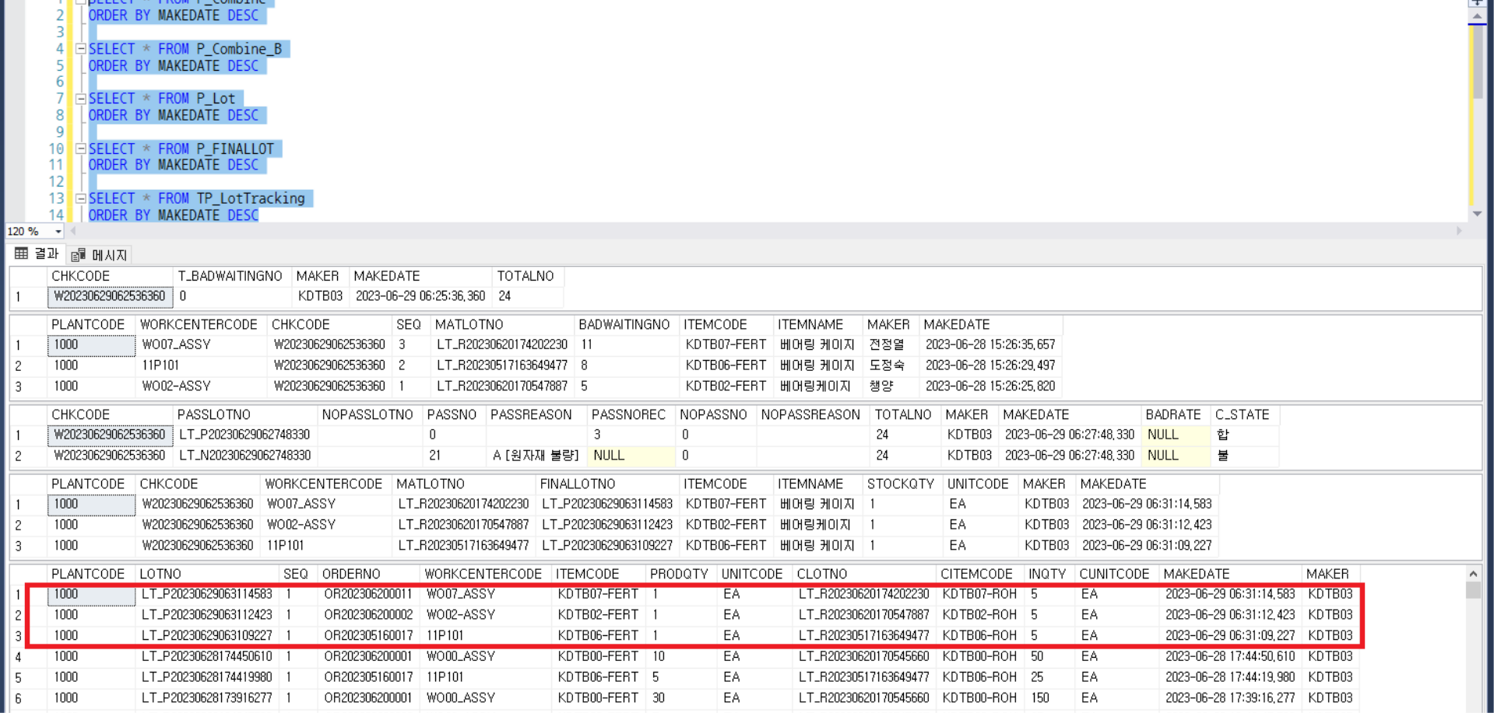
6-1. 주요화면 - 불량 품목 등록
20XX
15
Simple Business Presentation
MIRICOMPANY

Slide 13
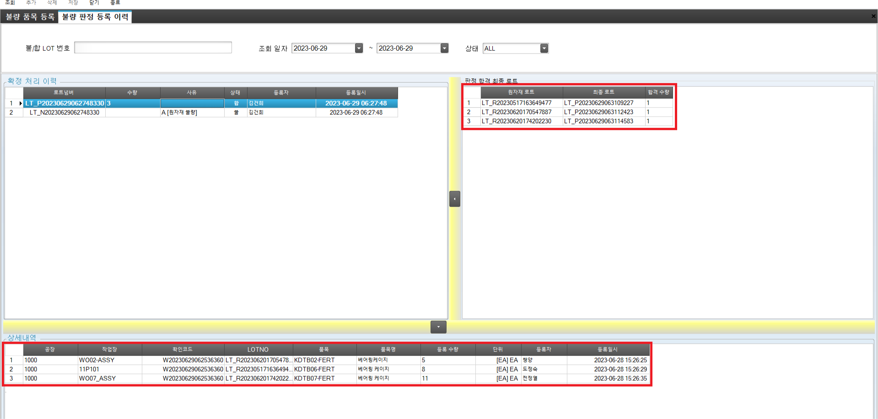
6-2. 주요화면 - 불량 판정 등록 이력
20XX
14
Simple Business Presentation
MIRICOMPANY

Slide 14
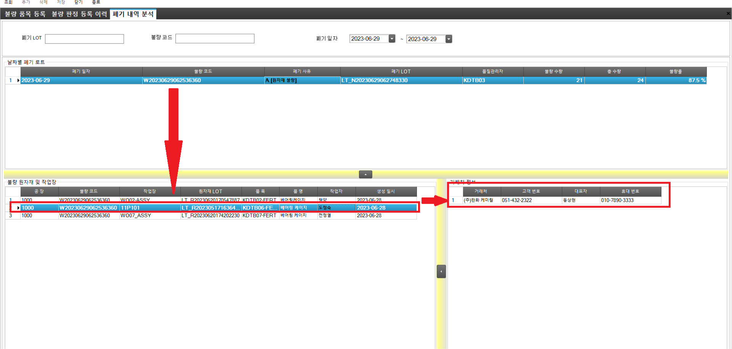
6-3. 주요화면 - 폐기 내역 분석
20XX
16
Simple Business Presentation
MIRICOMPANY

Slide 15
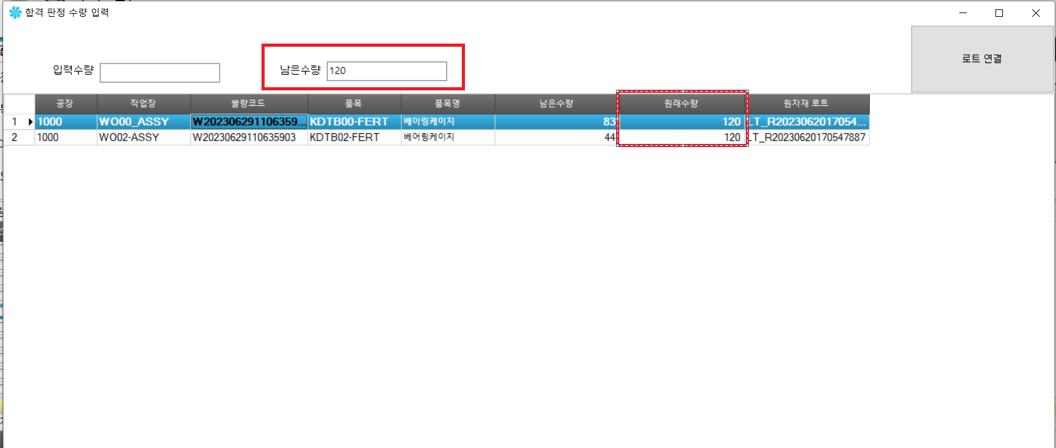
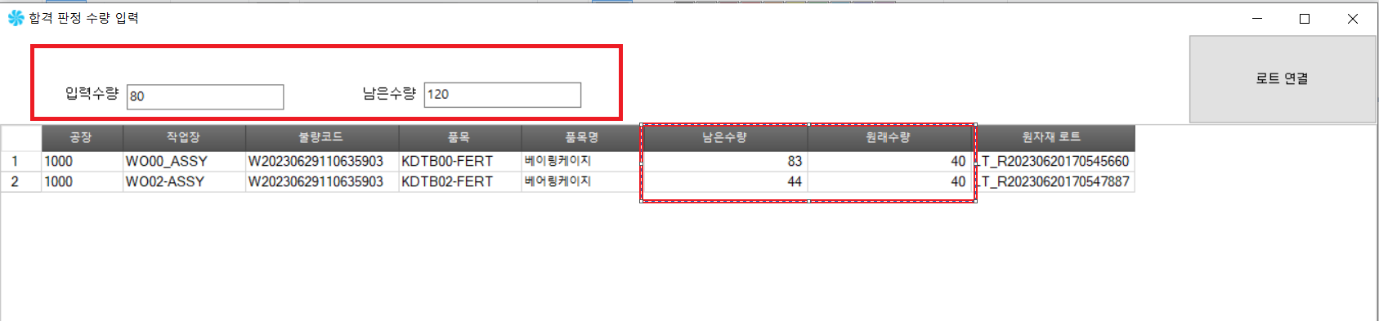
7. 프로그램 시연 후 느낀 점 -조해찬
1. 그리드의 전체수량과 텍스트박스의 남은수량의 값을 연동
하지만 셀 클릭시 연동이 되어서 버튼을 클릭한 뒤에는 바로 적용이 안 됨
2. 첫 번째 셀을 클릭 후 입력수량에 값을 입력 한 뒤 버튼을 누르면
그리드의 남은수량도 깎여야 하지만 원래수량만 깎임
Keyword C
20XX
Simple Business Presentation
MIRICOMPANY

Slide 16
마무리
THANK YOU
조해찬 : https://github.com/Haecms
MES: https://github.com/Haecms/My-Portfolio/tree/main/MES_%EB%B6%88%EB%9F%89%EA%B4%80%EB%A6%AC
21

